Slide 1
Orange mécanique (1971)
Stanley Kubrick

Slide 2
genèse
Inspiré du livre écrit par Anthony Burgess en 1962, après le viol de sa femme par des officiers américains (déserteurs)
Expression "as queer as a clockwork orange" ("aussi étrange qu'une orange mécanique")
"Tout dans ce roman me plaisait" (Kubrick)

Slide 3
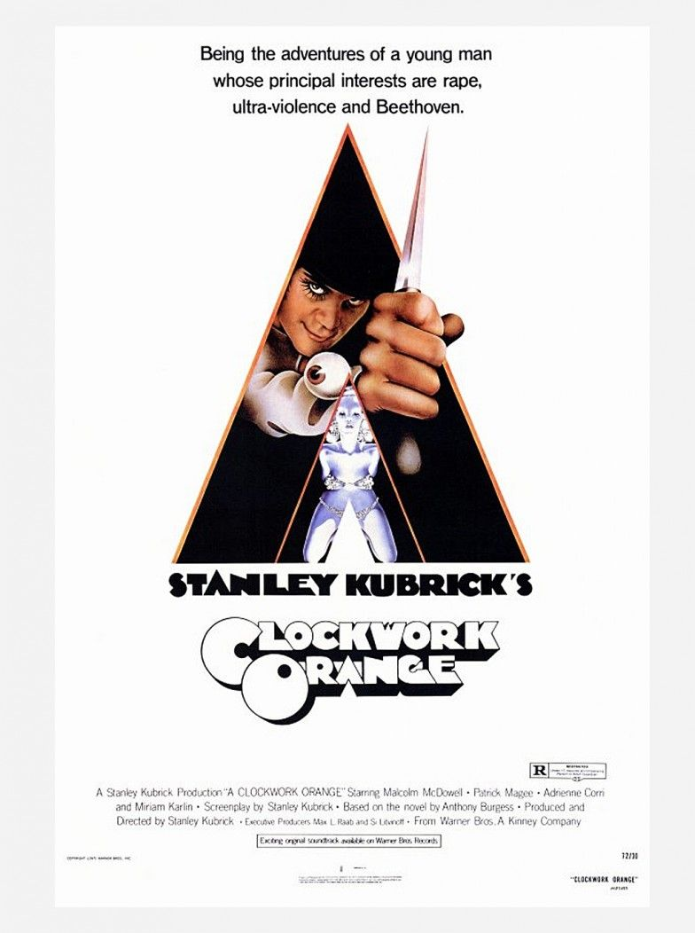
Présentation succincte
Angleterre, futur proche. Alex, Dim, Pete et Georgie se livrent à des pulsions d'ultra-violence (tabassent un sans-abri, s'attaquent à une bande rivale, violent la femme d'un écrivain et homme politique)
Alex tue une femme, il est ensuite condamné à 14 ans de prison
Au bout de deux ans, il suit une thérapie de choc (traitement Ludovico), consistant à lui montrer des images de violence atroces qui le conditionnent à éprouver du dégoût.
Il est rendu incapable de violence et libéré.

Slide 4
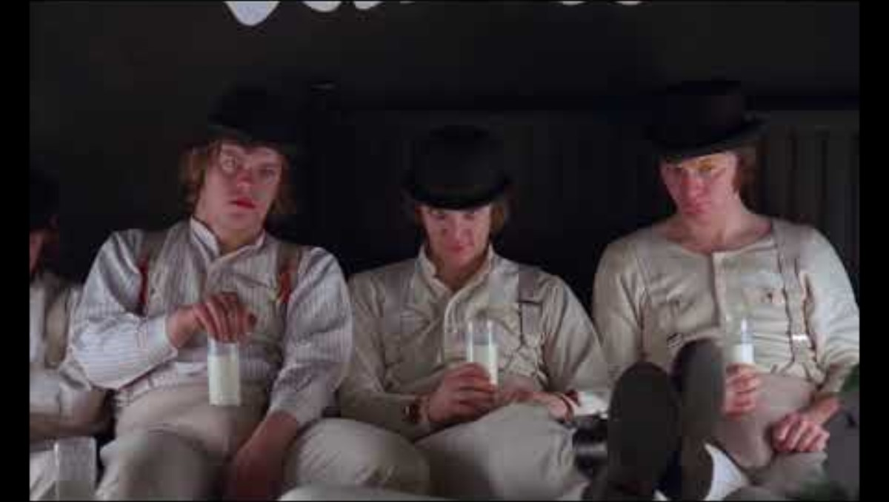
Scène d'ouverture du film

Slide 5
caractéristiques
Travelling arrière
Visage d'Alex, puis de ses trois compagnons, ensuite du décor (Korova Milkbar) : mannequins dénudés, atmosphère angoissante
Regard caméra d'Alex inquiétant, annonce l'ultra violence du film
Boisson : du "Milk Plus", boisson hallucinatoire
Musique électronique de Walter Carlos : inquiétante

Slide 6
Réception du film & anecdotes
L'acteur principal, Malcolm McDowell, a été éprouvé par le tournage : blessure à la cornée, côtes fêlées...
Le film a été classé X aux USA lors de sa sortie
Kubrick a fini par le retirer de la circulation pendant 27 ans, suite aux lettres de menaces qu'il recevait et aux épisodes de violence qui ont suivi (jeunes qui auraient imité les personnages du film...)

